Slide 1
15초 제품 광고 영상
나이스인디아
빗물차단 방충망
VERSION. 1.0
UPDATE. 2022.05.09

Slide 2
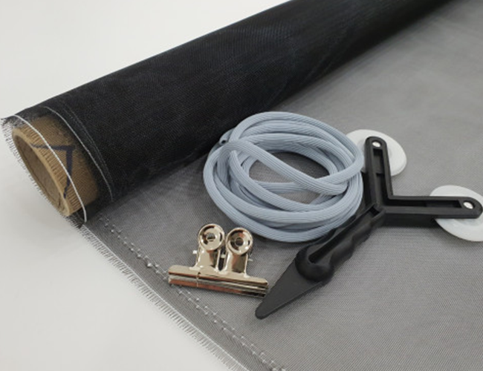

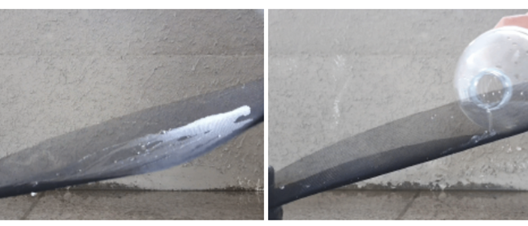
활용 소재 | 제품,소품,모델(남자 손)
 | #1 | #2 | #3
화면
연출 | 제품 연출 | 창문 옆 바닥에 물떨어져있는 장면 | 기존 방충망과 나이스인디아 방충망에 물흘리며 비교 샷
자막 | 나이스인디아 빗물차단 미세방충망 | 아직 비 오면 창문 열렸나 걱정하시나요? | 특허 기술 코팅으로 빗물 차단!
기타 |  |  | 2분할

Slide 3
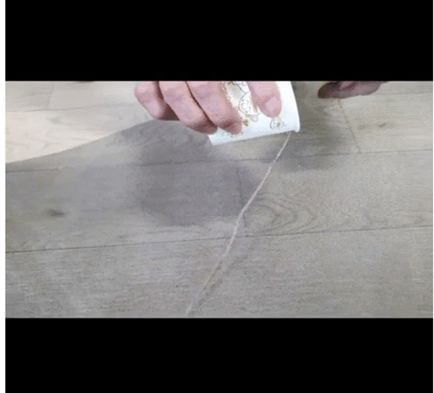
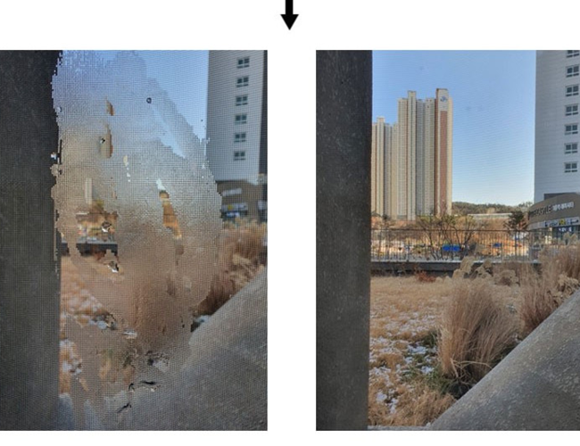
활용 소재 | 제품,소품, 모델(남자 손)
 | #4 | #5 | #6
화면
연출 | 방충망뒤에 휴지대고 휴지가 젖지않는 장면 | 타사 방충망과 물고임 비교 | 제품과 함께 제품 구성품(교체세트) 밖으로 연출
자막 | 기존 대비 90% 빗물 차단! | 방충망 물 고임 없이! 빗물로 자가세척! | 셀프 교체 세트로 직접 바꿔보세요
기타 |  | 2분할

Slide 4
추가 GIF 파일 요청 건
GIF 1 | 일반 방충망, 자사제품 발수도 비교(물고임)
  15초 영상안 포함
GIF 2 | 통기성 비교 (방충망 뒤에 비닐,휴지를 부착 후 바람 불어 비교)
  미포함 (추가제작)
GIF 3 | 원단 구김 비교
  미포함 (추가제작)

Slide 5
END

